Slide 1
Scratch
Programación en Bloques

Slide 2
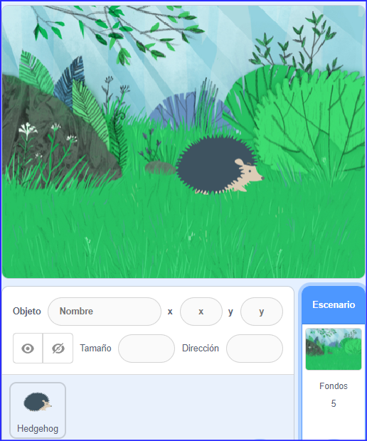
Funciones
En primer lugar abre tu sesión de Scratch
Vamos a realizar un programa donde nuestro personaje 1 (hedgehog) caminará alrededor del escenario (Forest) , dirá al inicio hola y al finalizar adiós, a la mitad de su caminata, cambia de disfraz (durmiendo) y de escenario (Woods).
A medida que el personaje 1 realice la caminata, en el fondo aparecerá un pato (personaje 2) qué sonará y luego desaparecerá.

Slide 3
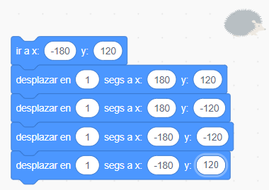

1. Moverse alrededor
Utiliza las coordenadas de las 4 esquinas del cuadrado del escenario:
  x=-180, y=120
  x=180, y=120
  x=180, y=-120
  x=-180, y=-120
Utiliza el bloque o función:
¿Qué sucede?

Slide 4
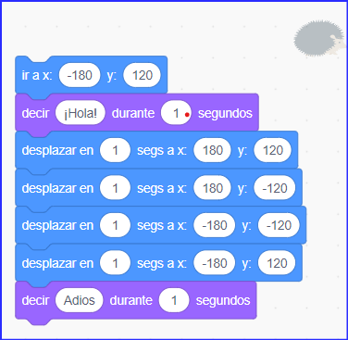

2. Función Apariencia
Vamos a realizar un programa donde nuestro personaje 1 (hedgehog) caminará alrededor del escenario (Forest) , dirá al inicio hola y al finalizar adiós, a la mitad de su caminata, cambia de disfraz (durmiendo) y de escenario (Woods).
A medida que el personaje 1 realice la caminata, en el fondo aparecerá un pato (personaje 2) qué sonará y luego desaparecerá.
Utiliza la función:
Ubicala al inicio y final del recorrido

Slide 5
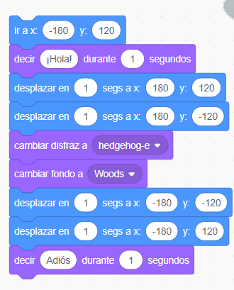


2. Función Apariencia
Vamos a realizar un programa donde nuestro personaje 1 (hedgehog) caminará alrededor del escenario (Forest) , dirá al inicio hola y al finalizar adiós, a la mitad de su caminata, cambia de disfraz (durmiendo) y de escenario (Woods).
A medida que el personaje 1 realice la caminata, en el fondo aparecerá un pato (personaje 2) qué sonará y luego desaparecerá.
Utiliza las funciones:
Ubicalas en la mitad de la programación
Qué sucede cuando lo corres por primera vez?
Corrígelo.

Slide 6
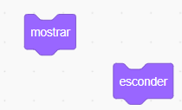
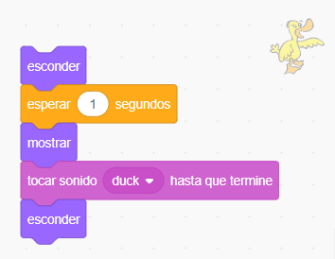


3. Función Apariencia, Sonido y Control
Vamos a realizar un programa donde nuestro personaje 1 (hedgehog) caminará alrededor del escenario (Forest) , dirá al inicio hola y al finalizar adiós, a la mitad de su caminata, cambia de disfraz (durmiendo) y de escenario (Woods).
A medida que el personaje 1 realice la caminata, en el fondo aparecerá un pato (personaje 2) qué sonará y luego desaparecerá.
Utiliza las funciones:
Combínala con la función:
Para el sonido utiliza:

Slide 7
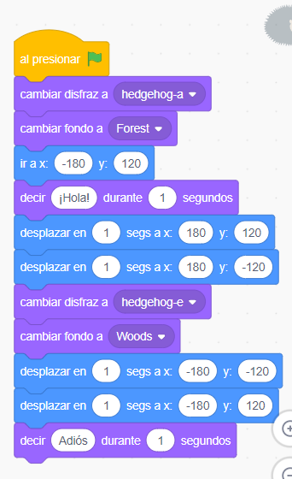

4. Programa Final
Añade el bloque de eventos, al inicio de cada personaje
La corrección es iniciar el programa con el disfraz hedgehog-a y el escenario Forest.
Ahora corre tu programa

Slide 8
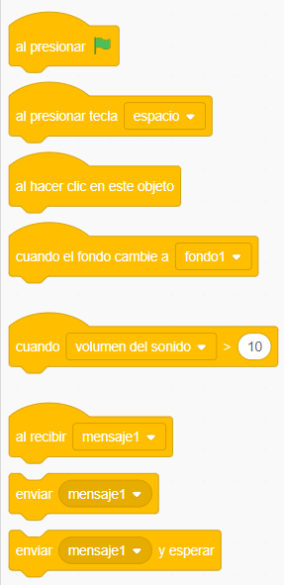
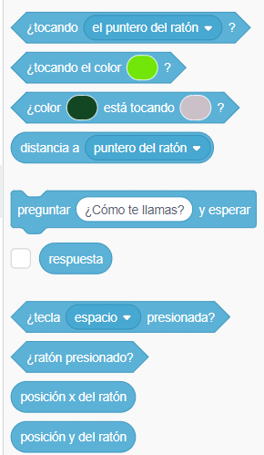
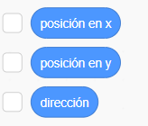
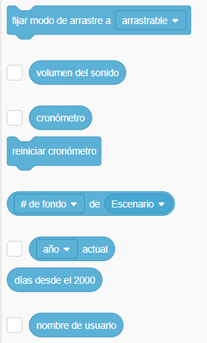
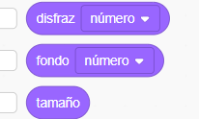
Eventos y Valores

Slide 9
Eventos y Valores
Con los personajes y fondos del programa anterior realiza la siguiente historieta:
Un dia el puercoespín y el pato decidieron encontrarse en el bosque, al verse (deben estar frente a frente y en el centro del bosque), se saludaron, y empezaron a charlar un largo rato, por lo que se hizo de noche (cambiar escenario a Woods después de 10 segundos), al verse de noche el pato le dice al puercoespín que debe seguir su camino, a lo que el puercoespin responde que no puede irse hasta que no reciba el mensaje secreto, el pato le responde: “Yo me voy” y desaparece caminando haciendo su sonido. Quedando el puercoespín esperando el mensaje secreto (debe ser introducido por el usuario), que al recibirlo continua su camino hacia el final del bosque disminuyendo su tamaño hasta no verse.

Slide 10
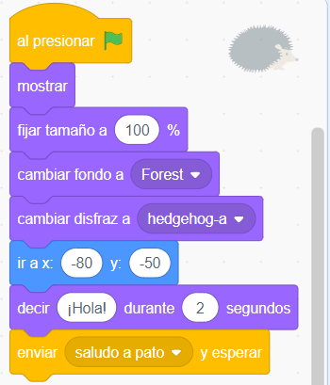
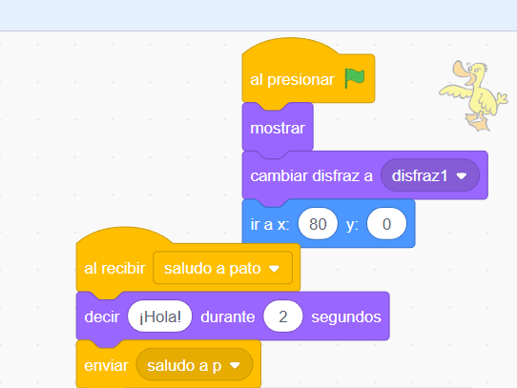
Eventos y Valores
Con los personajes y fondos del programa anterior realiza la siguiente historieta:
Un dia el puercoespín y el pato decidieron encontrarse en el bosque, al verse (deben estar frente a frente y en el centro del bosque), se saludaron,

Slide 11
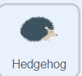
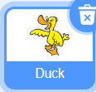
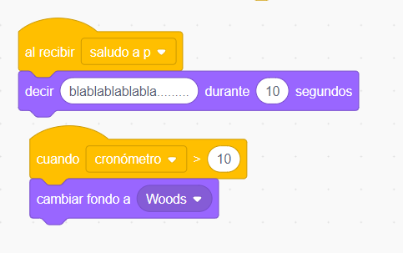
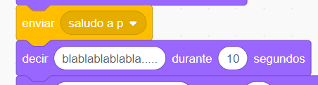
Eventos y Valores
…y empezaron a charlar un largo rato, por lo que se hizo de noche (cambiar escenario a Woods después de 10 segundos),

Slide 12
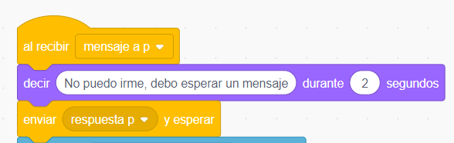
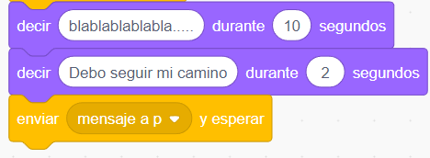
Eventos y Valores
…al verse de noche el pato le dice al puercoespín que debe seguir su camino, a lo que el puercoespin responde que no puede irse hasta que no reciba el mensaje secreto…

Slide 13
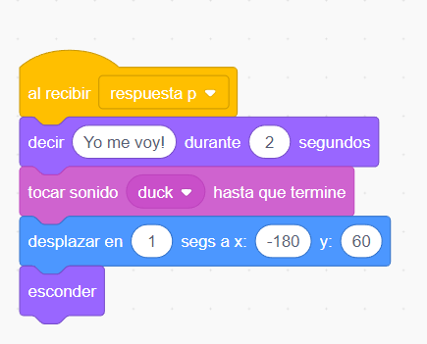
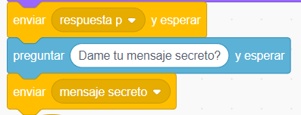
Eventos y Valores
…el pato le responde: “Yo me voy” y desaparece caminando haciendo su sonido. Quedando el puercoespín esperando el mensaje secreto (debe ser introducido por el usuario), que al recibirlo continua su camino hacia el final del bosque disminuyendo su tamaño hasta no verse.

Slide 14
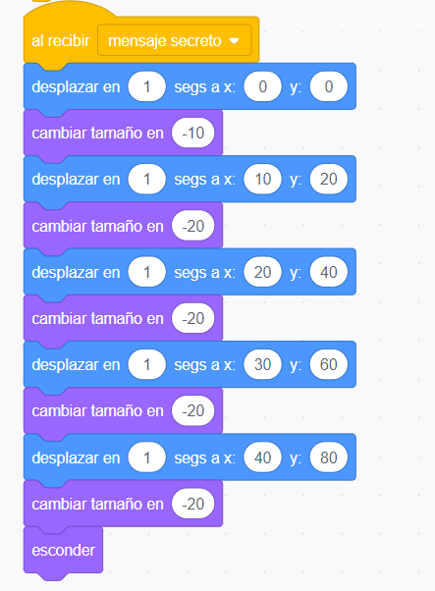
Eventos y Valores
…el pato le responde: “Yo me voy” y desaparece caminando haciendo su sonido. Quedando el puercoespín esperando el mensaje secreto (debe ser introducido por el usuario), que al recibirlo continua su camino hacia el final del bosque disminuyendo su tamaño hasta no verse.

Slide 15
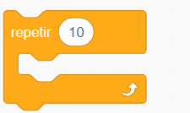
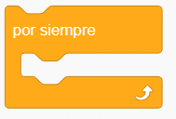
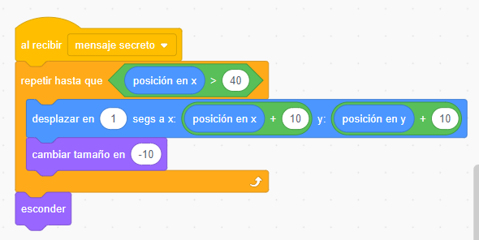
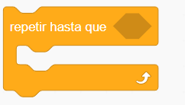
Lazos
Para mejorar la última parte se puede utilizar un lazo

Slide 16
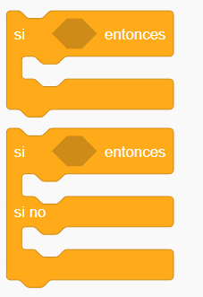
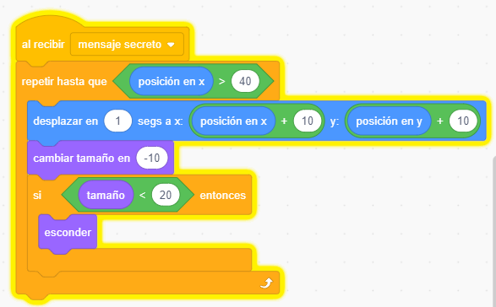
Condicionales
También se puede mejorar utilizando un condicional en el tamaño del puercoespín, escondiendolo cuando su tamaño sea muy pequeño.

